Slide 1
请 注 意 ！
进入教室的同学请尽快整理好个人用品准备实验！
到实验室左侧边台取：（每两个同学）1个烧杯、1支试管、1个漏斗；
洗涤实验所需玻璃仪器：小烧杯、锥形瓶、滴定管。
*所有需要清洗干净后使用。

Slide 2
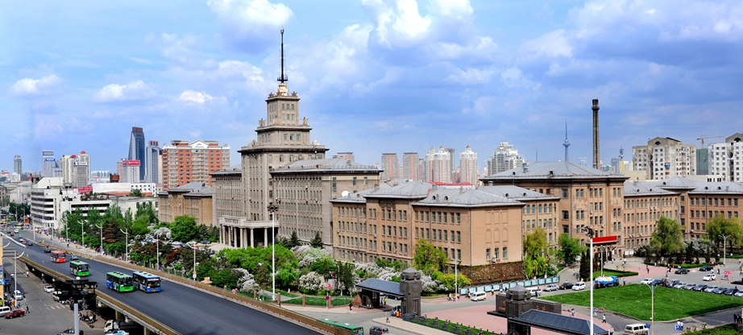
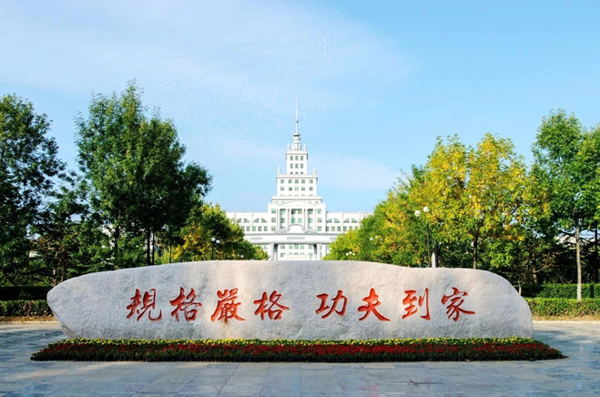
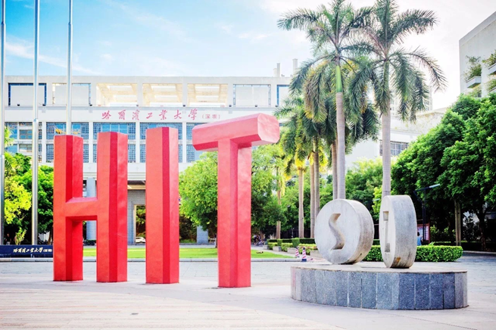
无机化学实验课程介绍
实验中心：张彬
电话：15846505651

Slide 3
实验室安全
学生进入实验室必须身着白大褂，严禁吸烟、饮食，实验结束后，切断水、电、煤气，关好门窗，方可离开。
浓酸、浓碱具有强烈的腐蚀性，切勿溅在皮肤和衣服上。
使用浓 HNO₃、HCI、H₂SO₄、NH₃·H₂O时，均应在通风橱中操作，如不小心溅到皮肤和眼睛里，应立即用大量清水冲洗，然后用质量分数为5%的NaHCO₃,溶液或质量分数为5%的硼酸溶液冲洗，最后再用清水冲洗干净。
稀释浓酸（特别是浓H₂SO₄),应将浓酸慢慢倒入水中，并不断搅拌，切勿将水倒人浓酸中。
汞盐、砷化物、氰化物、钡盐等剧毒药品，使用时应特别小心。氰化物不能接触酸，因为能够产生剧毒的HCN
不要将废纸屑、固体物、玻璃碎片等扔在水槽内，以免堵塞下水道，将其倒入垃圾桶内，保持水槽清洁。废酸或废碱等倒入废液缸内，不能倒入水槽中，以免腐蚀下水道。
使用电器设备时应特别细心，切不可用湿手开启电器开关，漏电仪器不要使用，以免触电。
实验过程中万一发生起火，不要惊慌，应根据起火原因进行针对性灭火。例如，电器着火，不要用水冲，以防触电，应使用干粉灭火器；酒精液体着火，可用水浇灭；汽油、乙醚等有机溶剂着火，用砂土扑灭，绝不能用水浇；衣服着火，切忌奔跑，应就地滚动，或用湿东西在身上抽打灭火。发生烫伤，可在烫伤处抹烫伤软膏，严重者应立即送医院治疗。
实验完毕后，离开实验室前，必须关闭实验室内的电闸、水阀和煤气阀。

Slide 4
实验室工作规则：
实验前要预习，明确实验目的，了解实验的基本原理、方法、步骤、有关基本操作及安全注意事项。
遵守实验纪律，不迟到、不早退，保持实验室内安静。
实验过程中听从教师指导，正确操作，仔细观察实验现象，及时将实验现象和实验数据如实地记录下来，决不允许伪造数据，要养成良好的实验素养和严谨的科学作风。
随时保持工作环境的整洁。玻璃仪器和其他仪器应有序摆放。固体废物要倒入垃圾桶，有毒废液应倒人废液桶内，切勿倒入水槽内。
用后的仪器要及时清洗，特别是公用仪器，使用后要主动整理、洗净，放回原处。
严格遵守使用水、电、气、易燃、易爆及有毒药品等的安全规则，养成节约的良好习惯。
遵守实验室的各种制度，爱护药品、仪器。损坏的仪器要填写仪器报损单，按规定进行赔偿。
实验后，根据原始记录，要认真分析问题，处理数据，按要求写出报告交给老师。
实验结束后，将实验台、仪器和药品架整理干净，值日生负责做好整个实验室的清洁工作。

Slide 5
实验课成绩的构成
最终成绩 ＝平时成绩×70%＋期末笔试成绩× 30%
笔 试 ：
闭卷考试；
实验上篇的基础知识和安全知识（很多需要自己阅读）；
实验涉及到的原理，仪器的使用，操作，数据处理以及思考题。

Slide 6
实验报告书写：

Slide 7
实验报告的书写：
测定实验类
量气法测定镁条中镁的含量
醋酸离解常数的测定
硫氰酸铁配位离子配位数的测定
硫酸铜的提纯
氯化钠的提纯及食用加碘盐的制备
硫酸亚铁铵的制备
提纯制备实验类

Slide 8
实验报告书写：
报告的题头部分实验名称、姓名、班号、日期、室温要写完整
预习需要写的内容
实验目的
实验原理
实验仪器与药品
实验步骤
原始记录
实验数据处理
思考题
对实验的建议
实验原理和实验内容不用完全照抄书，但不能太简略。要画实验装置图。
当堂记录，不要用铅笔，字迹清晰，不乱涂改。
做完实验后的内容
内容完整，不要雷同。

Slide 9
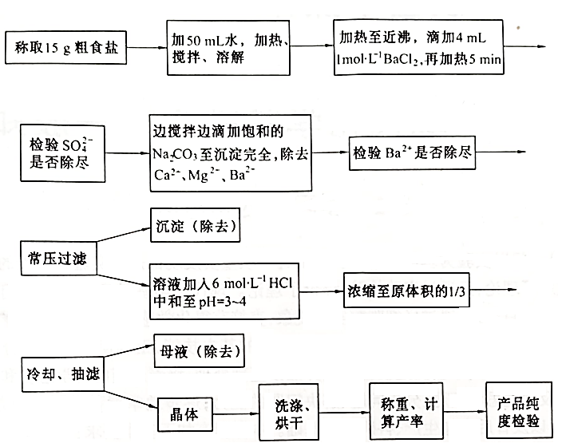
制备实验类：氯化钠的提纯
实验内容

Slide 10
实验结果及数据处理
实验编号 | 1 | 2 | 3
Mg条样品质量m/ g
反应前量气管内读数V₁/ mL
反应后量气管内读数V₂/ mL
置换出的氢气体积V/ mL
氢气的物质的量 / mol
P_{大气压}/ Pa
t_{室温}/ ℃
Mg条中Mg的质量分数
Mg条中Mg的质量分数平均值

Slide 11
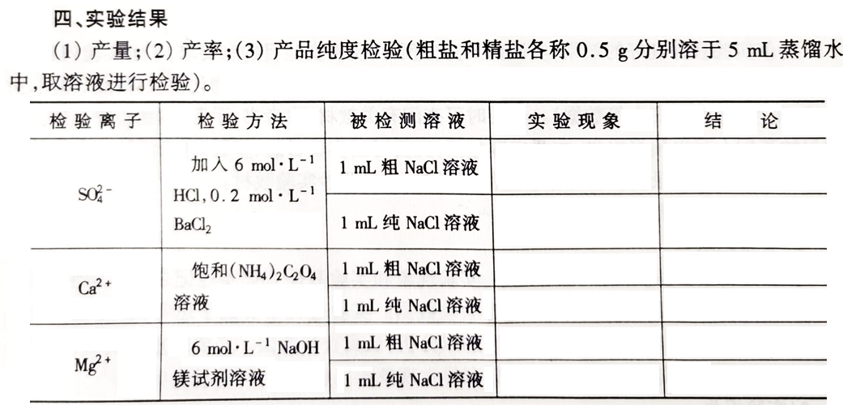
制备实验类：氯化钠的提纯
实验结果及数据处理

